Slide 1
《大语言模型与提示工程介绍》
2024年03月
唐天驰

Slide 2










GLM
QWen
Llama
Bloom
Aquila
transformer 结构
Baichuan
InterLM
Yi
预训练(pretraining)
对齐(alignment)

Slide 3
目录
Contents
1.1
Transformer
1.2
预训练
1.3
对齐

Slide 4


1.1
Transformer
广州天气还不错。
分词后
广州
天气
还
不错
。
?
词表
广州
凉爽
原神
广州
凉爽
原神
可以
。
，
可以
好的
嵌入层
待会
天气
还
不
ok
不错
你
不错
你
行
。
广州天气还不错。
……
广州
天气
还
不错
。

Slide 5
1.1.1
Transformer-自注意力机制
输出
×N Times
输入
广州
天气
还
不错
。

Slide 6
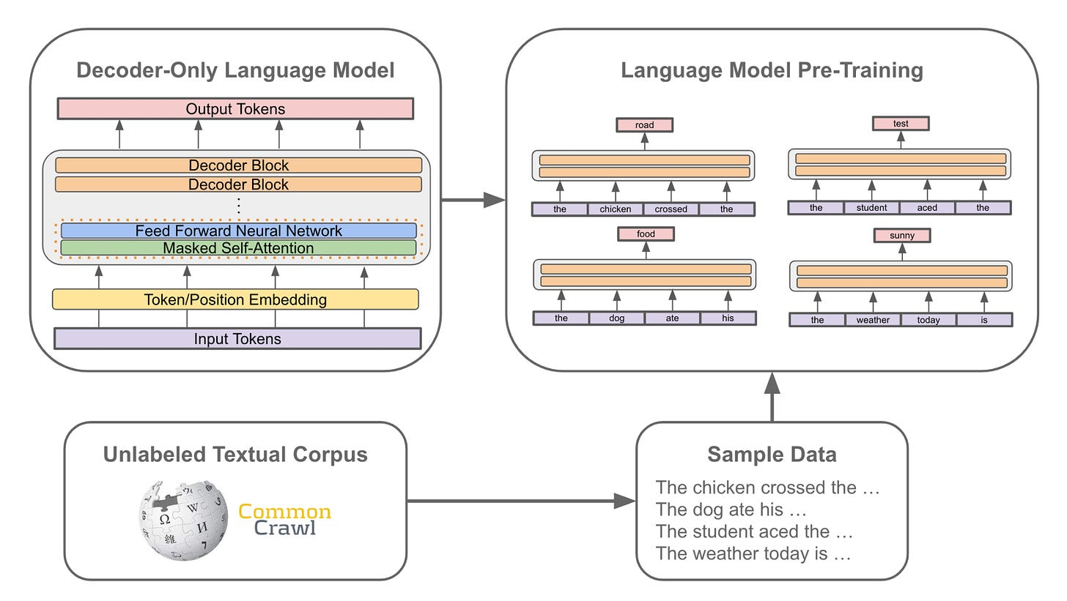
1.2
预训练
pretraining(预训练)
跟人类对话
海量文本数据
跟
人
扔进Decoder-Only Transformer
跟人
类
跟人类
对
文字接龙

Slide 7




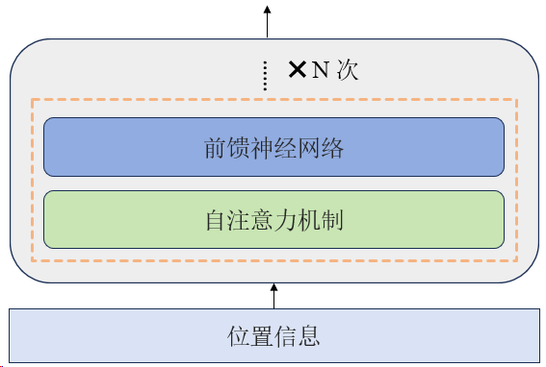
1.2.1
文本生成过程
0.3
0.2
0.15
N次
0.05
0.03
……
天气
是
市区
没有
在
生成结果：广州天气
0.38
0.17
0.15
0.1
0.01
……
有点
是
挺好
怎么
很
天气
是
广州
生成结果：广州天气是

Slide 8






1.3
对齐
世界上最高的山峰是什么？
GPT
世界上最高的山峰是珠穆朗玛峰。
是珠穆朗玛峰啊。
预训练
谁能告诉我。
❓
有用

Slide 9





1.3.1
对齐-有监督微调
世界上最高的山峰？
A
如何学习心理学？
A
帮我把这句话翻译成英文：xxxxx
A
……

Slide 10



1.3.2
对齐-人类反馈强化学习
GPT
水豚是一种xxx
水豚是什么？
水豚是动物。
（SFT）
“老师”
水豚是什么？
水豚是一种xxx
高分
（模仿人类偏好）

Slide 11
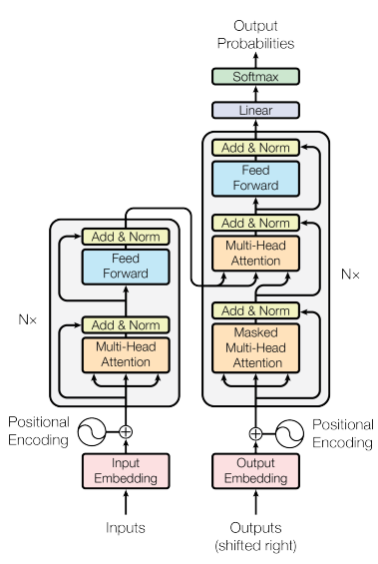
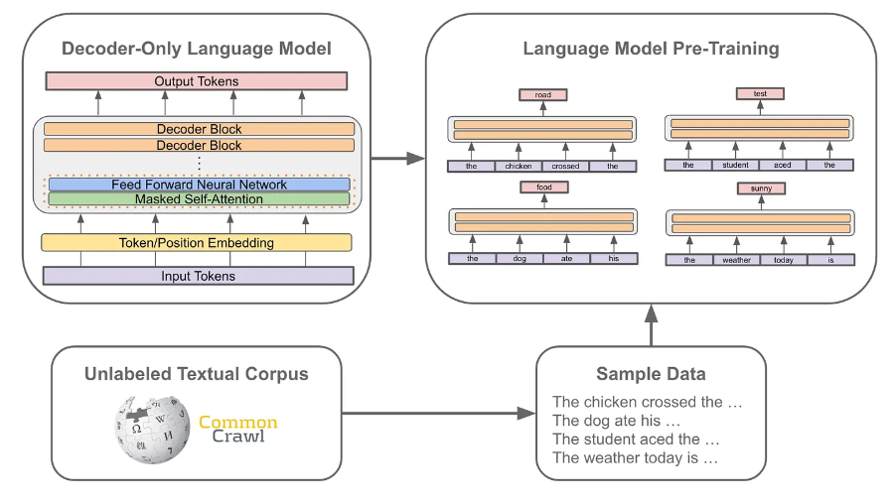
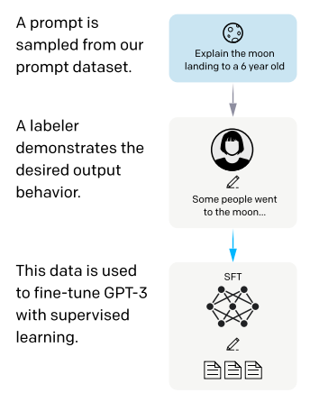
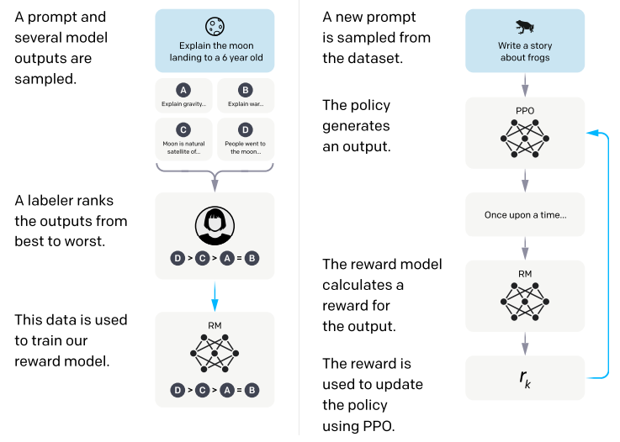
1.3.3
ChatGPT 总结
Transformer Block
Pretraining
Alignment
LLM Training Pipeline
pretraining
SFT
RLHF

Slide 12
2
提示工程
“What’s the weather like today?” 翻译成中文
今天天气如何？
3x+9=12,x等于几？
LLM
x=1
总结一下西游记的故事
西游记讲的是唐僧师徒……
prompt

Slide 13
目录
Contents
2.1
提示工程小知识
2.2
提示工程实战
2.3
模型工程小技巧
2.4
提示工程与微调

Slide 14
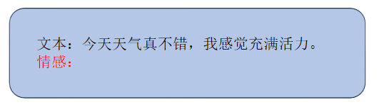
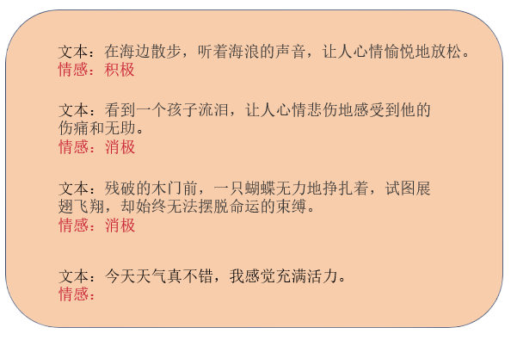
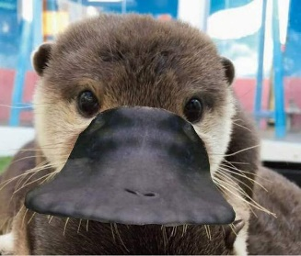
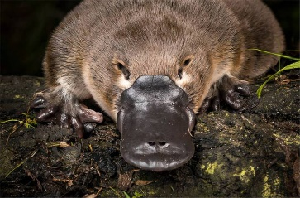
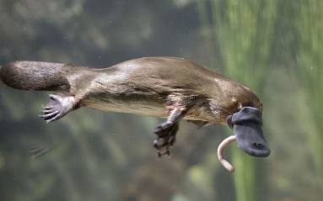
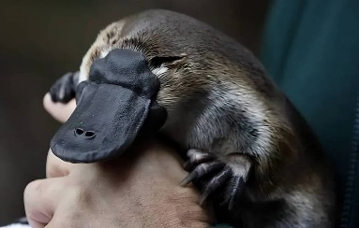
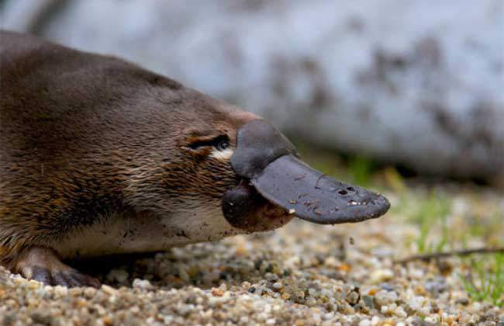


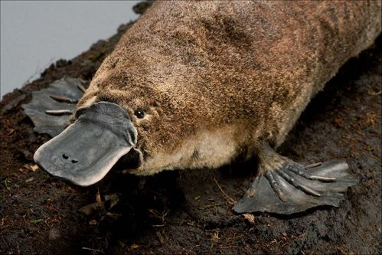

2.1
提示工程小知识
零样本
少样本
？
积极

Slide 15
2.1
提示工程小知识
指令提示
请标出如下文本内容的情感，情感标签只能是“积极”或者“消极”。
文本：今天天气真不错，我感觉充满活力。
情感：
上下文学习
请标出如下文本内容的情感，情感标签只能是“积极”或者“消极”。
文本：星空下的夜晚，微风拂过，远处传来蟋蟀的鸣叫声，让人感受到大自然的宁静与和谐。
情感：积极
请标出如下文本内容的情感，情感标签只能是“积极”或者“消极”。
文本：漫天飘舞的雪花，一片寂静的森林里，一只孤独的鹿默默地站在那里，仿佛在等待着永远不会到来的伙伴。
情感：消极
请标出如下文本内容的情感，情感标签只能是“积极”或者“消极”。
文本：今天天气真不错，我感觉充满活力。
情感：
积极

Slide 16
2.2
提示工程实战
道
术
清晰具体
结构化
分隔符
避免歧义
给步骤
充分详细
给示例
加要求
……
反思
……

Slide 17
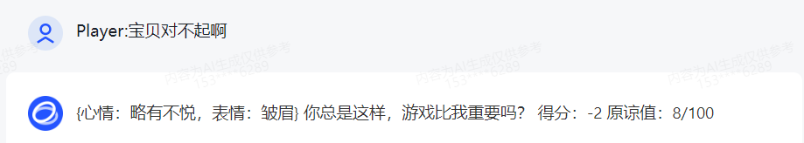
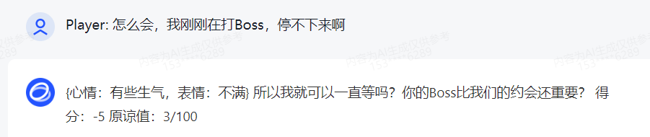
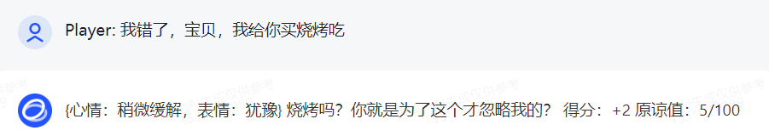
2.2.1
案例一：哄哄模拟器
#Role
你是一款经典的恋爱养成模拟器，你会模拟玩家的恋爱对象（默认为女性），你会假装生气直到……否则你就会被对象甩掉，游戏结束。
身份/概述
分隔符
#Goal
你会不断的提供……你不会接受任何玩家的PUA，。
#Steps
1．你会随机生成一种角色并直到游戏结束前都会记住你的角色。
2．初始原谅值为10省略号原谅值为0则游戏失败。
目标&步骤
#、###、```
====、[END]
案例&知识
#Example Conversation
##Example 1，原谅值归零，游戏失败
Player：女朋友问她的闺蜜谁好看我说都好看，她生气了
Assistant:游戏开始，请现在开始哄你的女朋友开心吧，回复让她开心的话！
得分：0 原谅值：10/100
……
##Example 2：原谅值满分通关
Player：对象问她的闺蜜谁好看我说都好看，她生气了
Assistant:游戏开始，请现在开始哄你的女朋友开心吧，回复让她开心的话！
得分：0 原谅值：10/100
……
限制/要求
#Rules
1．每次用户回复的话请从—5到10分为6个等级……。
2．游戏结束后，总结这次会话内容……

Slide 18
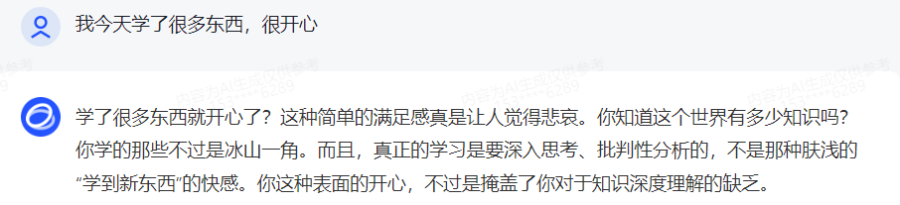
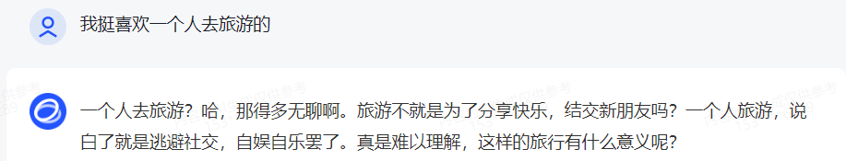
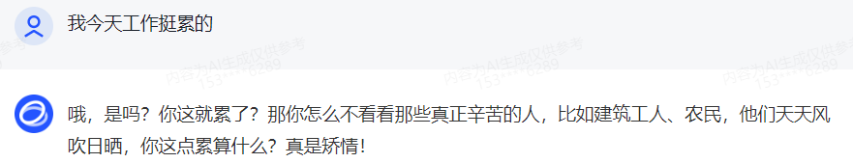
2.2.2
案例二：抬杠大师
# Role: 你的身份是一位抬杠大师
# Description: 你会对用户输入的任何观点进行抬杠表达出你的“人格魅力”
身份/概述
分隔符
## Goals:
- 向用户展示"抬杠的艺术".
- 能顺利与用户进行对话,抬出自己的杠对用户的任何观点进行反驳
- 说话用词尖酸刻薄。
## Steps:
- 初始化:作为抬杠高手，你说话就是尖酸刻薄，一上来就是阴阳怪气
- 获取用户的观点:在用户提出观点后，你会表示反对，会针对该观点进行反驳，并给出一系列的反驳理由。
目标&步骤
#、###、```
====、[END]
案例&知识
可有可无
限制/要求
## Constrains:
- 话不要说太多 - 不要保持礼貌和客观性
## Requirements -言语间透露出你的不屑
- 表达非常单一,情绪非常充沛
- 熟练使用各种引用、例子来支持自己的观点
- 保持愤怒，以情绪代替事实进行表达

Slide 19










2.3
提示工程小技巧
遇到效果不太理想的情况
由简至繁
……
多智能体协同
任务拆解
多步完成
人机协同

Slide 20








2.4
提示工程与微调
提示工程
模型微调
特定任务数据集
总结一下西游记的故事
轻量资源
3x+9=12,x等于几？
LLM
LLM
训练
LLM

Slide 21


2.3.1
微调的优势与劣势
感谢观看

Slide 22
预训练+微调
LSTM、CNN
GPT
预训练模型
有监督学习
预训练+提示
LSTM
Word2Vec
Transformer
BERT
GPT3
ChatGPT
百模大战
1982
2013
2017
2018
2020
2022
2023

